Slide 1
盛岡大学附属高等学校 スクールバスマニュアル

Slide 2
バスの概要
Ⅰ スクールバス（乗車料金無料）
Ⅱ 岩手県北バスの路線バス無料利用『盛岡バスセンター～農業研究センター間』
（附属高校生専用 iGUCAカードが必要です）
Ⅲ iGUCAについて
Ⅳ バスに忘れ物をしたとき
Ⅴ バスロケーションシステムについて

Slide 3
Ⅰ スクールバス（乗車料金無料） 路線は青山・みたけ線、滝沢線、松園線、仙北線の４路線です
１ 乗車する際は身分証明書を携帯してください。
（iGUCAカードは必要ありません）
２ スクールバスの運行日時は、盛岡大学の講義開講日時に合わせてあります。
大学の長期休暇中（高校は普通授業日）にあたる８月・９月・２月・３月には、
減便、経路を一部変更して運行します。
３ 時刻表は、その都度高校HPや掲示板でお知らせします。確認してください。
４ バスを待つ際は、近隣の迷惑にならないよう注意してください。

Slide 4
スクールバスの路線と時刻表（往路）

Slide 5
スクールバスの路線と時刻表（復路）

Slide 6
路線、乗車区間をスマートフォン等で確認することができます QRコードから路線、乗降場所を確認できます

Slide 7
Ⅱ 岩手県北バスの路線バスの無料利用 『盛岡バスセンター～農業研究センター』間
１ 岩手県北バスの『盛岡大学線』と『沼宮内線』に無料乗車できます。
２ 高校生の無料区間は、盛岡バスセンターから農業研究センター
または、沼宮内営業所から農業研究センターまでです。
自宅の最寄り停留所から農業研究センターまでが無料となります。
３ 無料で乗車するには、交通ICカード iGUCAが必要です。
iGUCAを忘れると自己負担（現金）での支払いが生じます。
４ 一般の方も利用するので乗車の際はマナーを守ってください。
５ バスを待つ際は、近隣の迷惑にならないよう注意してください。

Slide 8
岩手県北バス『盛岡大学線』路線と時刻表（往路）

Slide 9
岩手県北バス『盛岡大学線』路線と時刻表（復路）

Slide 10
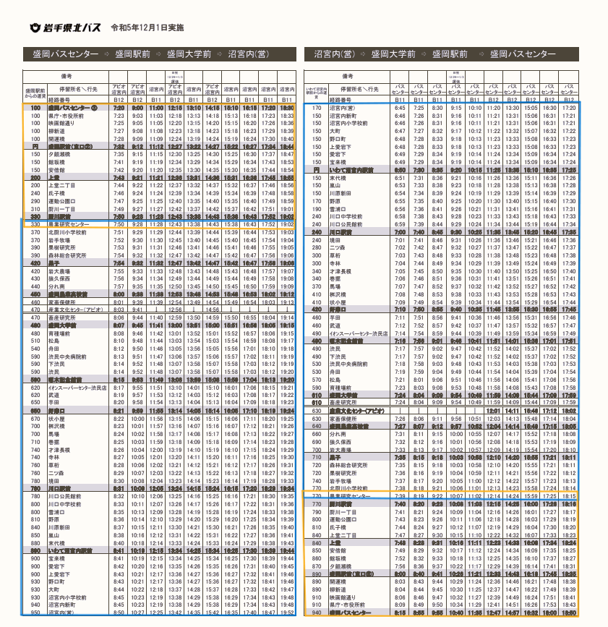
岩手県北バス『沼宮内線』路線と時刻表
『沼宮内線』も
無料で乗車するにはiGUCAが必要です。
・ 盛岡バスセンターから農業研究センター、
沼宮内営業所から農業研究センター が
無料乗車対象区間です。
・ 一般の方も乗車します。
・ 画像はイメージです。

Slide 11
Ⅲ iGUCAについて
１ Suicaのような交通系のICカードです。
２ 生徒のiGUCAは、定期券情報が組み込まれたものになります。
３ 岩手県北バスの『盛岡大学線』『沼宮内線』を利用するには申込みが必要です。
４ 高校の事務室で申込書を作成し、県北バスの営業所で発行してもらいます。
５ 有効期限があるので、期限が切れる前に更新が必要です。
★iGUCAのカードイメージ ➝➝➝

Slide 12
６ iGUCAの発行方法
① 高校事務室の窓口で申込書を記入し提出する（手数料無料）。
② 翌日、下校時間に通学証明の印が押された申込書を受け取る。
③ ②の申込書と身分証明書（年度初め、身証明書がまだ手元にない
時期は不要）を持参し岩手県自動車の営業所で申込手続きを行
なう。
＊営業所では、発行時500円が必要です。この500円は卒業時に
カードを返却した際に返戻されます。
④ iGUCAが発行されます。
＊発行できる機械に限りがあるため時間が掛かる場合があります。
＊保護者の方が申込に行く場合は、保護者の方の本人確認書類、
身分証明書のコピーを持参してください。

Slide 13
７ iGUCAの発行手続き場所一覧
①盛岡営業所（営業時間 8：30～18：30）
岩手県盛岡市厨川1丁目17-18
019-641-7700
②盛岡南営業所（営業時間 8：30～17：30）
岩手県盛岡市永井15地割字長沼53-1
019-637-1100
③沼宮内支所（営業時間 8：00～14：00）
岩手県岩手郡岩手町沼宮内14-8-2
0195-62-1211
④盛岡駅（バスターミナル）（営業時間 7：45～18：00）
⑤盛岡バスセンター（営業時間 9：00～18：00）

Slide 14
８ IGUCAの注意点
① 不正利用（他人への譲渡・貸与、通学以外への使用等）が発覚した場合、 違約金を
岩手県北自動車へ支払う必要がありますので、適切に使用してください。
② カードには名前や有効期限が印字されません。有効期限は、iGUCAを発行した際に
渡されるレシートに記載されています。失くさないように管理してください。
③ 有効期限が切れる前に岩手県北自動車の営業所で更新手続きをしてください。
手続きには、更新の申込書が必要です。『iGUCAの発行方法』と同じ手順で申込を
してください。更新手続きは、有効期限日の14日前から可能です。
④ 有効期間中に住所が変わった場合は、再度申込書を提出する必要となる場合があり
ます。事務室窓口まで来てください。

Slide 15
９ iGUCAの紛失、再発行手続き
① 岩手県北自動車へ連絡し、指示を仰ぐ。 019-641-1212
② 岩手県北自動車の営業所へ行き、手続きを行なう。
③ 再発行には500円必要。ただし、カードが見つかり、返却するとその500円は
返戻される。
※当日発行はできません。

Slide 16
10 IGUCAの活用について
① チャージをすることで、無料区間以外の路線に乗車した際の支払いに使うことや、
コンビニエンスストアでの支払いができます。
② 卒業後は無料定期の機能は失効します。しかし、チャージをして、Suicaのように
交通ICカードとして、また、コンビニエンスストアでの支払いに利用することがで
きます。
③ 利用予定が無ければ、営業所へ返却をすることで、発行時に支払った500円を
返戻してもらうことができます。

Slide 17
Ⅳ バスに忘れ物をしたとき
●『スクールバス』に忘れたとき
高校事務室に連絡してください。
「乗った路線」「乗った時刻」「座った場所」「忘れたもの」を教えてください。
●『盛岡大学線』『沼宮内線』に忘れたとき
携帯電話を利用できる時間帯は岩手県北自動車へ、
校舎内で忘れものに気付いたときは、高校事務室に連絡してください。
「乗った路線」「乗った時刻」「座った場所」「忘れたもの」を教えてください。

Slide 18
各連絡先
●スクールバス
盛岡大学附属高校事務室 019-641-1121
窓口は 8：15 ～ 16：45
●盛岡大学線・沼宮内線
岩手県北自動車インフォメーション 019-641-1212

Slide 19
Ⅴ バスロケーションシステムについて
乗りたいバス（路線バス）が今どこにいるか確認できます
【岩手県北バス〈盛岡大学線・沼宮内線〉】 https://mc.bus-vision.jp/iwate-kenpokubus/view/searchStop.html
【スクールバス〈滝沢線・松園線〉】 https://mc.bus-vision.jp/morioka
①岩手県北自動車 バスロケーションシステムで検索
②乗降指定・車両指定・最寄りバス停・指定停留所から検索します。
③乗車停留所、降車停留所を入力し検索ボタンを押します。
④バス接近情報を押すと現在地を見ることができます。
⑤青山・みたけ線、仙北線はバス会社が異なる為検索できません。

Slide 23
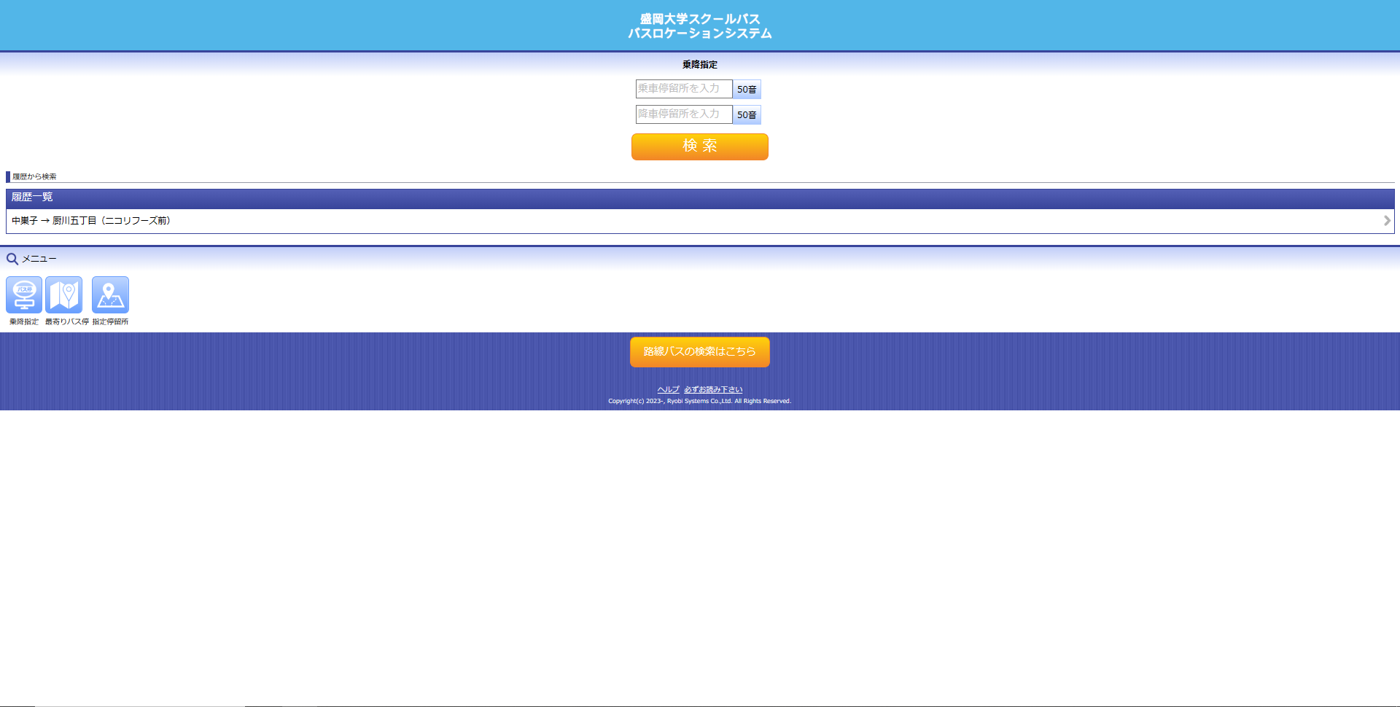
県北バスのスクールバスロケーションシステム
スクールバスも https://mc.bus-vision.jp/morioka から位置情報を確認することができます。
検索方法は路線バスと同じです。

